Slide 1
Основы управления ИТ - проектами
Москва 2020 г.

Slide 2
Лекция 3
Коротко повторим пройденное
Динамические оценки

Slide 3
Основные причины провала ИТ - проектов:
отсутствие требований заказчика
неполнота требований и их частое изменение
отсутствие требуемого опыта и ресурсов
“забытые работы” и неполнота планирования
отсутствие взаимодействия с заказчиком
грубые ошибки в оценке трудоёмкости, сроков и длительности работ

Slide 4
Chaos Report
Год | Успешные проекты | Неудачные проекты | Провалившиеся проекты
1994 | 16 | 53 | 31
1996 | 27 | 33 | 40
1998 | 26 | 46 | 28
2000 | 28 | 49 | 23
2004 | 29 | 53 | 18
2006 | 35 | 46 | 19
2008 | 32 | 44 | 24
2010 | 37 | 42 | 21
2012 | 39 | 43 | 18
The Chaos Report (данные приведены в процентах)

Slide 5
Примерами областей, которым сопутствует значительный риск:
качество и стабильность требований пользователя
стабильность и полнота описания внешних интерфейсов
опыт и квалификация кадров
техническая новизна проекта”

Slide 6
Проекты, связанные рисками
Руководители не проводят расчеты для оценки условий выполнимости
Для выполнения проекта к заданному сроку идут на перерасход ресурсов
Но продукт всё равно получается кривой
Неуправляемость возникает не из-за качества работы, а из-за неверных оценок
Причина: оценки делаются в начале проекта, когда чёткой постановки задачи ещё нет, и эти оценки обычно не корректируются в ходе работы

Slide 7
Анализ успешности проектов
анализ результатов проектной деятельности в области информационных технологий показал существующую тенденцию к снижению качества проектов. Причин этому много, но мы, вслед за Р. Глассом, будем считать одной из основных — неверную оценку проекта
к неверной оценке приводит порочное руководство проектом, при котором руководитель не знает существующих методик оценки, не умеет ими пользоваться, применяет их не по назначению или полностью их игнорирует. В любом случае проект из-за дефицита времени попадает в тяжёлое положение и либо теряет качество, либо закрывается

Slide 8
Мнение Р. Гласса
Не исключено, что задача оценки ПО может быть окончательно решена методом последовательных приближений, в ходе которых на каждом из нескольких чётко различимых основных этапов вырабатывается новая оценка, а принимаемые решения основываются на самой свежей оценке, а не на самой первой

Slide 9
Ошибки при оценке рисков
ошибки в оценке трудоемкости и длительности работ
неполнота или некорректность требований к продукту
низкая квалификация руководителей проекта
некачественное планирование
технический долг
нехватка ресурсов
плохое взаимодействие с заказчиком
отсутствие необходимого опыта
переоценка своих возможностей
надежда на то, что заказчик согласится взять продукт

Slide 10
Основные критерии метода оценки
формирует корректные оценки;
экономически эффективный;
учитывает вероятностный характер оценок;
не зависит от масштаба и методологии управления;
учитывает экспертные оценки;
обеспечивает достаточные время и точность оценки;
простой в практическом применении;
прозрачный для сотрудников, принимающих решения;
допускает эффективную программную поддержку модели;
учитывает лучший мировой опыт.

Slide 11
Основные методы оценки (1)
Необходимость в оценке характеристик программного проекта существует с самого начала
Вторая особая точка — этап сдачи (объём, сложность)
Вопрос: можно ли узнать основные параметры будущего проекта, используя некоторые знания о нём и информацию о выполненных ранее проектах?
точность расчёта невелика, но его результаты служат основой плана работ и критерием качества проекта

Slide 12
Основные методы оценки (2)
Аналитические модели
Экспертные методы
Размерно-ориентированные метрики
Функционально-ориентированные метрики
Оценка на основе статистики
Динамические оценки
Прочие методы

Slide 13
Лекция 3
Повторение закончилось
Динамические оценки

Slide 14
Наиболее используемые сейчас
Методы PERT(CPM)
Метод Дельфи (Delphi)
+ Динамическая оценка
Встает вопрос, как отслеживать\прогнозировать длительность проекта в динамике?

Slide 15
Конус неопределенности
Модель динамической оценки, основанная на «конусе неопределенности» (Cone of Uncertainty, CofU), предложена Барри Боэмом. Она предназначена для описания количества неопределенности в ходе выполнения проекта.
В начале проекта у проектной команды слишком мало сведений как о предстоящей работе, так и о продукте, и предварительная оценка имеет высокую степень неопределенности. Со временем, когда уже проведены исследования и начата разработка, информации о проекте становится больше, и неопределенность снижается, а к концу проекта достигает нулевого значения.

Slide 16
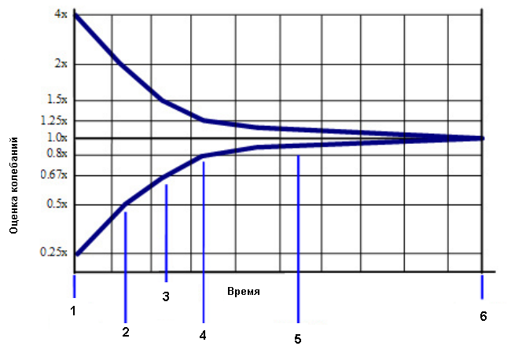
Конус неопределенности (2)

Slide 17
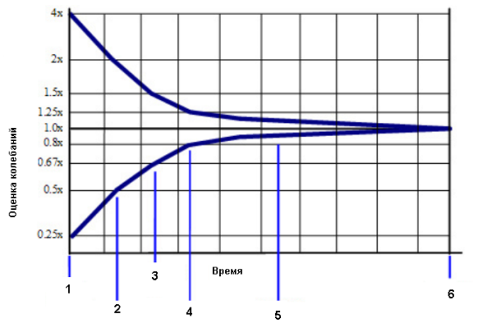
Конус неопределенности (3)
Горизонтальная ось содержит основные вехи проекта, вертикальная ось содержит степень ошибок, которые могут быть совершены экспертом на различных этапах проекта.
Данные оценки могут относиться ко всему содержимому проекта - размер усилий, цена, свойства или их комбинация.
Оценки, сделанные на стадии инициации, могут быть не точными порядка четырех раз, как в большую, так и в меньшую сторону.

Slide 18
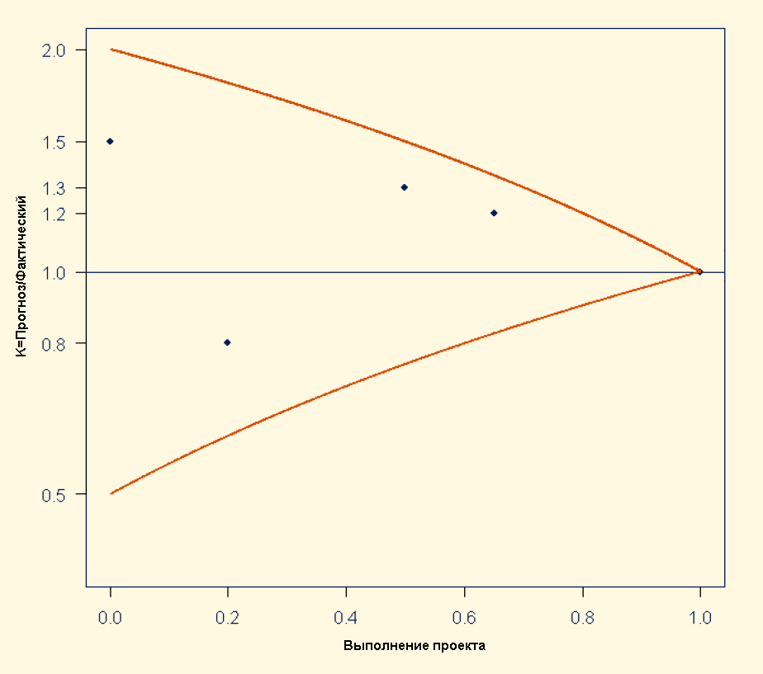
Конус неопределенности примеры (1)

Slide 19
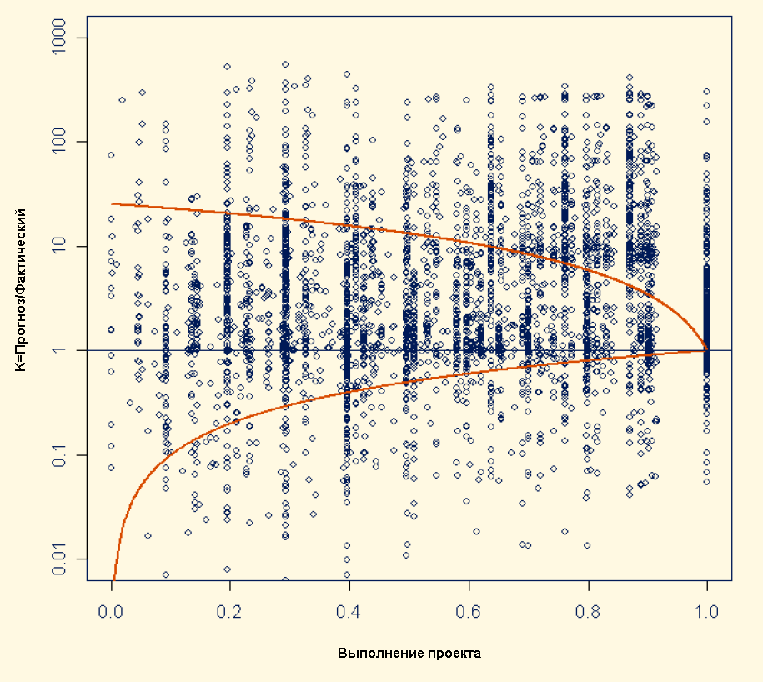
Конус неопределенности примеры (2)

Slide 20
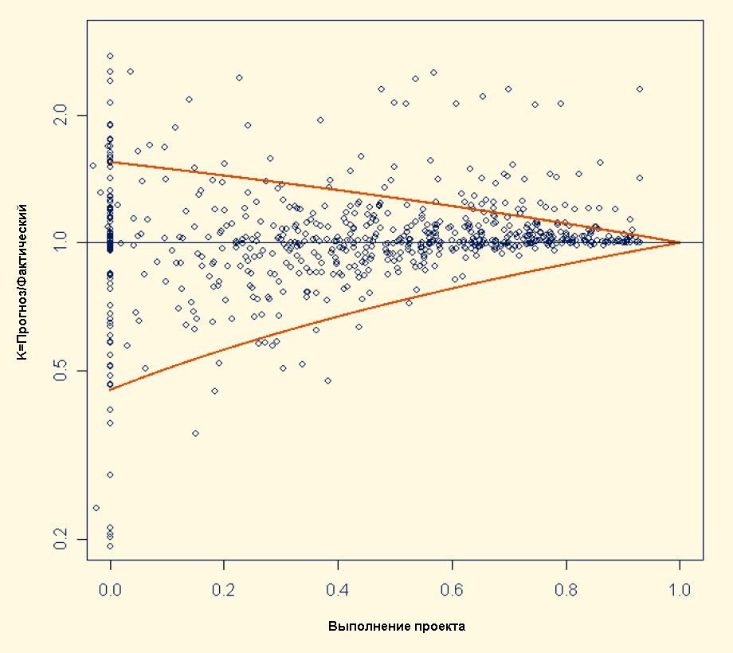
Конус неопределенности примеры (3)

Slide 21
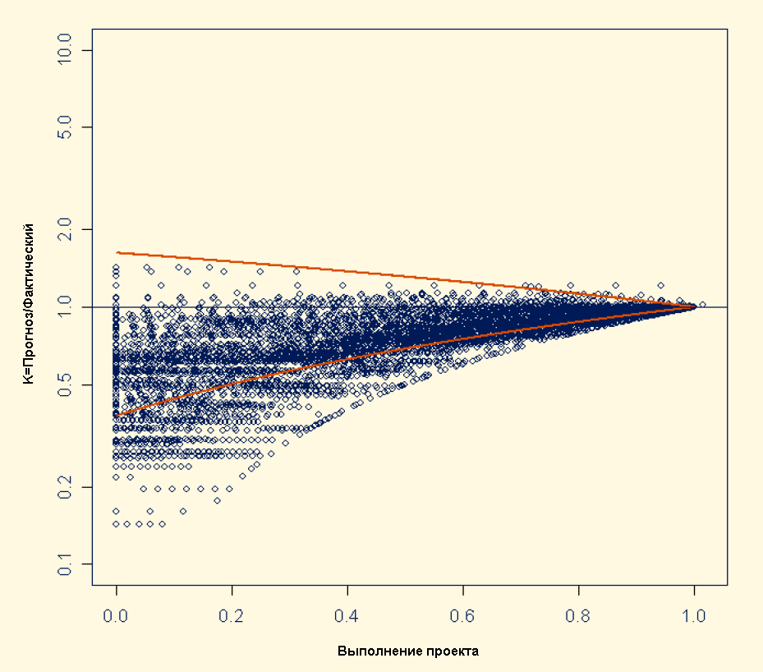
Конус неопределенности примеры (4)

Slide 22
Пример использование EQF
Прогнозируемая стоимость | Дата прогноза | Продвижение проекта (%) | Коэффициент K=F/A (Forecast/Actual)
30 | 01.01.2011 | 0 | 1.5 =(20/30)
16 | 19.02.2011 | 20 | 0.8
26 | 02.05.2011 | 50 | 1.3
24 | 08.06.2011 | 65 | 1.2
Суммарная стоимость проекта составит 20 миллионов. Во время выполнения проекта были проведены 4 прогноза

Slide 23
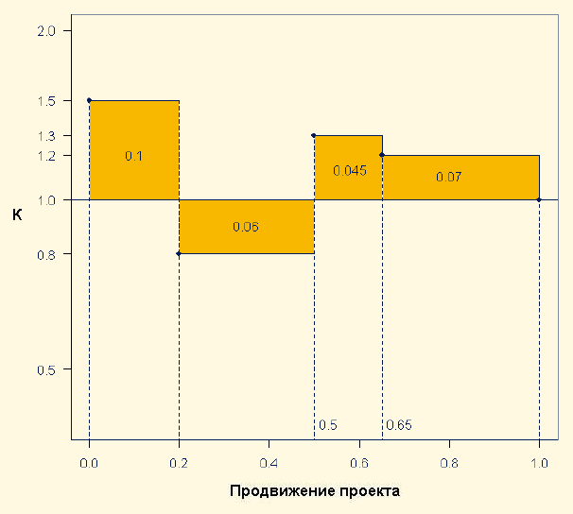
Пример использования EQF
Для этой таблицы построим график зависимости (Forecast/Actual),) от процента продвижения проекта. Для каждой оценки посчитаем отклонения от реального значения, вычисляя площадь прямоугольника между оценкой и реальным значением.
Рассчитаем EQF как обратную величину к суммарной площади. EQF=1/(0.1+0.006+0.045+0.07)=3.6.
Notes:
Для этой таблице построим график зависимости (Forecast/Actual),) от процента продвижения проекта. Для каждой оценки посчитаем отклонения от реального значения, вычисляя площадь прямоугольника между оценкой и реальным значением (рис. 15). Рассчитаем EQF как обратную величину к суммарной площади. EQF=1/(0.1+0.006+0.045+0.07)=3.6.

Slide 24
Исходя из определения EQF
для любого проекта становится возможным его расчет;
низкое значение EQF соответствует тому, что все прогнозы были низкого качества и отклонение первоначальных прогнозов велико;
высокое значение EQF соответствует тому, что все прогнозы были высокого качества и отклонение первоначальных прогнозов минимально;
c использованием EQF становится возможным провести качественную оценку прогнозирования проектов и сравнить полученные результаты.

Slide 25
Конус неопределенности и EQF: достоинства и недостатки
простота и прозрачность;
позволяет понять тенденцию оценок каждого эксперта;
обманчивые и односторонние определения;
искажение практической оценки;
бессмысленные данные;
коническая форма конуса не является основанием улучшения оценки, но может быть использована как семейство распределений с ожидаемой точностью и прогнозируемым уклоном для дальнейшего прогноза.

Slide 26
Построение конуса неопределенности
Построение конуса неопределенности, а по сути отношения прогнозируемой величины к актуальной (Forecast/Actual), показывает потенциальную предвзятость эксперта вовлеченного в прогноз.
Распределение отношения прогноза к фактическому значению изменяется между организациями, по крайней мере, в трех измерениях: в точности оценки, в тенденции прогнозов сходиться и в систематической предвзятости эксперта.

Slide 27
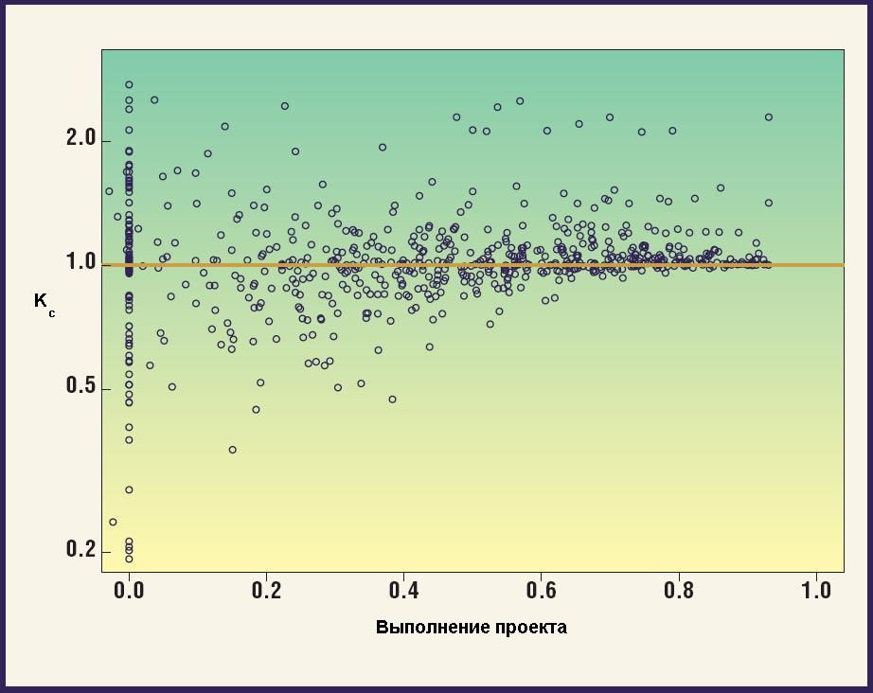
Односторонние определения

Slide 28
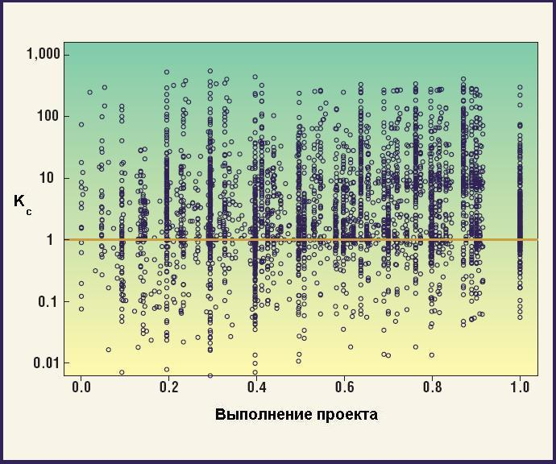
Искажение практической оценки

Slide 29
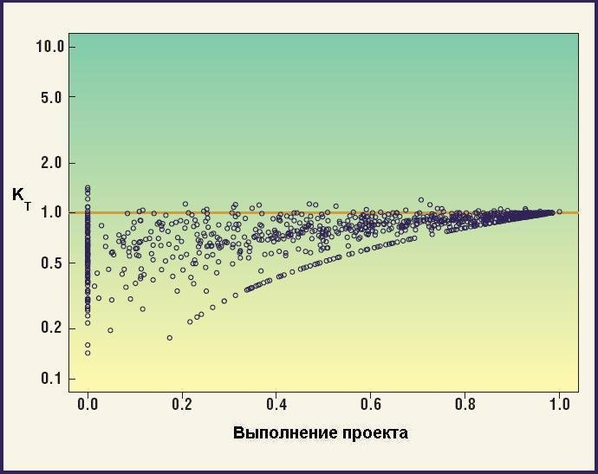
Бессмысленные данные

Slide 30
Требования к методу динамической оценки
применимость на практике;
время и точность оценки должны удовлетворять требованиям оперативного управления;
независимость от объёма программных проектов и выбранных методологий управления ими;
гибкий учёт экспертной оценки;
“прозрачность” для руководства;
учёт достоинств и недостатков существующих моделей и методов.

Slide 31
Модель оценивания
методика PERT для первого шага алгоритма;
принцип Wideband Delphi для построения методики оценки;
CofU и EQF фактор для анализа распределения оценок эксперта.
MS Project в качестве базового программного обеспечения;
алгоритм ДОПС;
программную надстройку над MS Project, для реализации алгоритма оценки.

Slide 32
Структурная схема системы управления проектом
Notes:
Управление проектом можно представить в виде автоматизированной системы, в которой рутинные процессы сбора и анализа информации выполняются автоматически, но управляет всей системой руководитель проекта, который принимает решения. Структурная схема системы управления представлена следующим образом:

Slide 33
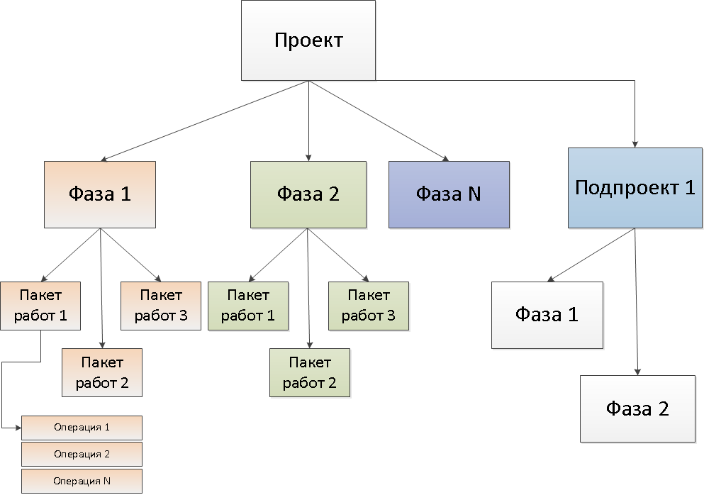
Структура проекта

Slide 34
Кратко об алгоритме оценивания (1)
Этап предварительного анализа
Разработать иерархическую структуру работ (ИСР); В данном процессе происходит декомпозиция целей проекта на более мелкие и более управляемые компоненты. Пакет работ - нижний уровень ИСР. Декомпозицию работ необходимо производить до тех пор, пока станет возможно реалистично оценить сроки и ресурсы каждого пакета;
Определить взаимосвязь операций, используя метод диаграмм предшествования;
Построить сетевую диаграмму;
Разбить проект на фазы , каждую фазу разбить на пакеты работ

Slide 35
Кратко об алгоритме оценивания (2)
Определение количества предполагаемых экспертов
Для каждого пакета работ фазы найти и определить количество предполагаемых экспертов. Для каждой фазы проекта, подпроекта, работы, находящейся на первом уровне иерархии, необходимо найти и определить количество предполагаемых экспертов.
Стоит отметить, что сложность для оценки представляют новые уникальные операции. Для каждой задачи, находящейся на нижнем уровне иерархии, достаточно оценок 3-5 экспертов.
По мере детализации и роста ИРС в глубину количество предполагаемых экспертов может быть скорректировано. Выбранных экспертов необходимо включить в состав проектной команды, разграничить роли и обязанности.

Slide 36
Кратко об алгоритме оценивания (3)
4. Начало работ по проекту
4.1. Детализировать активную фазу проекта на элементарные пакеты работ;
4.2. Для каждого пакета работ фазы оценить длительности для каждого эксперта;
4.3. Для первого завершённого пакета работ активной фазы (все работы внутри пакеты закончены) рассчитать коэффициент K=F/A (отношение прогнозного значения оценок эксперта к фактической длительности);
4.4. Построить график зависимости K от процента продвижения пакета работ.
4.5. Для каждого эксперта в пакете работ фазы рассчитать EQF;
4.6. На основе полученных данных переопределить значение весовых коэффициентов доверия экспертов

Slide 37
Кратко об алгоритме оценивания (3)
4.7. На основе полученных коэффициентов переопределить оценку длительности критического пути проекта;
4.8. Разместить полученную информацию в базу экспертных оценок;
Для каждого завершённого пакета работ текущей фазы сохранить параметры для базы знаний
5. Повторить шаги с 4.2 по 4.8 для всех оставшихся фаз.
Стоимость и Функциональность могут быть оценены как функции времени.

Slide 38
Возможные результаты
Название проекта | Длительность проекта согласно методу PERT | Метод ДО | Фактическая длительность | Повышение точности оценки
Проект 1 | 217 | 247 | 256 | 12,14%
Проект 2 | 154 | 181 | 198 | 14,91%
Проект 3 | 499 | 420 | 427 | 18,80%
Проект 4 | 743 | 829 | 987 | 10,37%
Проект 5 | 439 | 528 | 571 | 16,85%
Проект 6 | 125 | 147 | 158 | 14,96%

Slide 39

Что почитать? №1
Немногие книги по управлению проектами можно назвать столь же значимыми как "Мифический человеко-месяц". Смешение примеров из реальной разработки ПО, мнений и размышлений создает яркую картину управления сложными проектами. Эти эссе основаны на пятидесятилетнем опыте работы Брукса менеджером проектов в IBM System/360, а затем в OS/360.
Первое издание книги вышло 45 лет назад, второе 25 лет назад. Возникают новые методологии, появляются новые языки программирования, растет количество процессоров, но эта книга продолжает оставаться актуальной.
Спустя полвека мы продолжаем повторять ошибки, которые описал Брукс. Некоторые темы, поднимаемые в книге, кажутся устаревшими, но это лишь видимость. Фундаментальные проблемы, стоящие за ними, все так же актуальны в наше время.
Важно знать свое прошлое, чтобы понимать, куда развивается индустрия разработки программного обеспечения.
Многое изменилось в мире, но девять женщин всё так же не могут выносить ребенка за один месяц. ;)

Slide 40
Выводы (1)
«Создание программных систем всегда будет трудным», исходя из этого можно утверждать, что оценка этого процесса будет не менее трудной.
«Оценка трудоемкости ИТ-проектов должна быть вероятностным утверждением, для нее существует некоторое распределение вероятности, которое может быть широким, если неопределенность высокая, или узким, если неопределенность низкая».
«Использование собственного опыта и опыта коллег, полученного в схожих проектах, - это наиболее прагматичный подход, позволяющий получить реалистичные оценки трудоемкости и срока реализации программного проекта».

Slide 41
Выводы(2)
«Если собственный опыт аналогичных проектов отсутствует, а коллеги-эксперты недоступны, необходимо использовать формальные методики, основанные на обобщенном отраслевом опыте».
«Нереалистичность полученных оценок - серьезный демотивирующий фактор для участников проектной команды. Недооценка приводит к ошибкам планирования и неэффективному взаимодействию, авральные сроки, психологическое давление, сверхурочные, служат причиной того, что затраты на проект растут неограниченно и экспоненциально».

